Slide 1


«Что бы не было беды, будь осторожен у воды»
Верхнеуслонский муниципальный район
МБУ « ЦБС Верхнеуслонского муниципального района»
Маматкозинская сельская библиотека филиал № 21
Подготовила заведующая Маматкозинской библиотекой
Елена Седова
2022г.

Slide 2
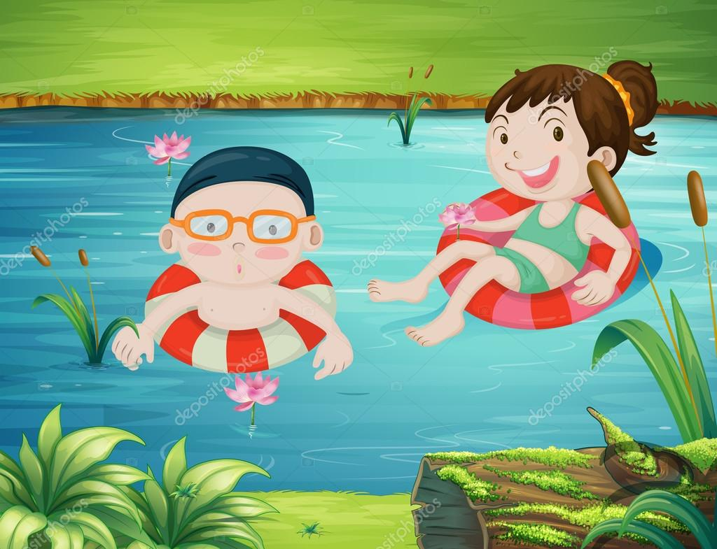
Окунуться и поплавать – это хорошо, даже очень полезно. Но нужно знать правила поведения на воде.

Slide 3
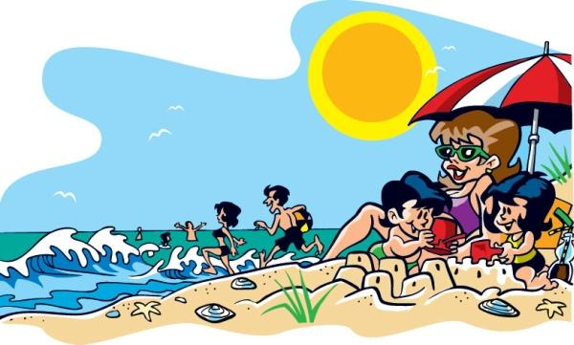
1. Купайтесь только под присмотром взрослых.
Купайтесь в солнечную
погоду в реке с ровным
дном и если нет сильного
течения.
Время нахождения в
воде 10- 15 минут.

Slide 4

2. Не плавайте в незнакомом месте.
Не следует купаться в незнакомом
месте, особенно там, где нет других
купальщиков. Ведь дно реки или
озера может таить немало опасностей:
Прежде чем заходить в воду, посмотрите, как
она выглядит. Если цвет или запах воды не такие,
как обычно, купаться в ней нельзя.

Slide 5
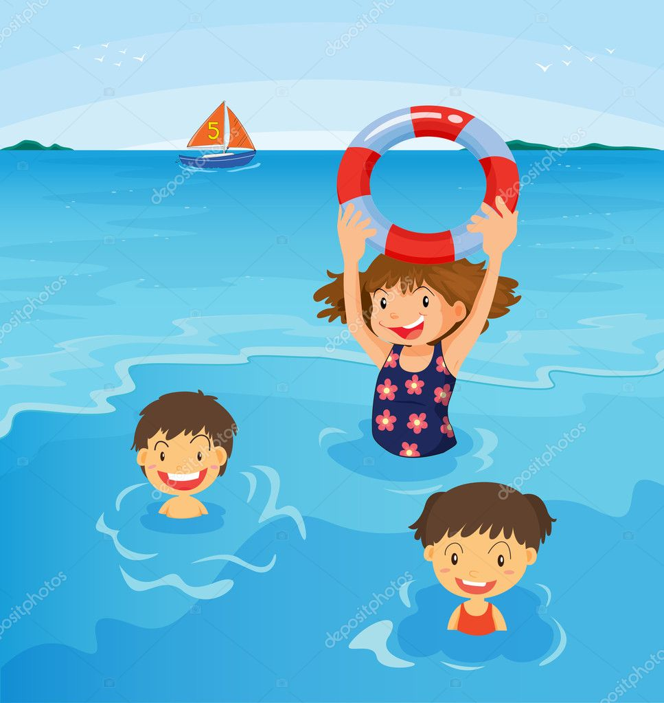
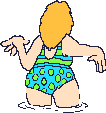
3. Не хватайте друг друга за руки и ноги во время игр на воде.
Когда купается целая компания
ребятишек, дети брызгаются,
шумят, хватают друг друга за
руки и за ноги. Это очень опасно!
Ведь всего за 10 секунд легкие
человека заполняются водой,
и он может захлебнуться и утонуть.

Slide 6

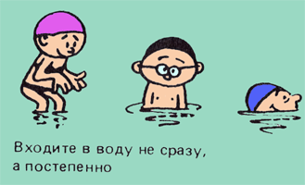

4. Не купайтесь в холодной воде.
От холода может свести
судорогой ноги и руки.
Вы можете переохладиться
и заболеть.

Slide 7
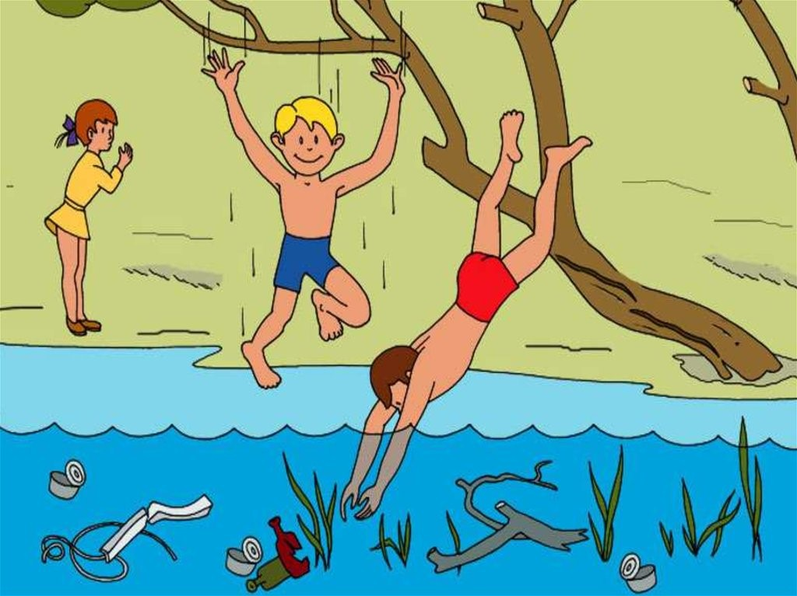
5. Нельзя нырять в незнакомых местах - на дне могут оказаться стекло, камни, коряги и др.

Slide 8
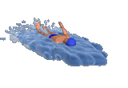


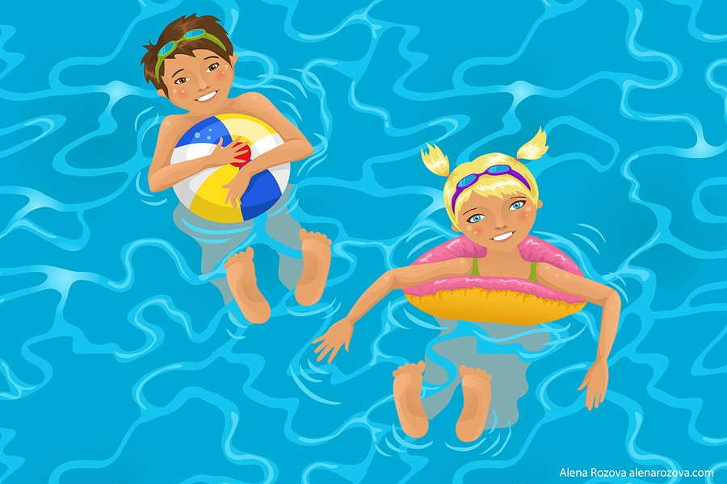
6. Не отплывайте далеко от берега на надувных плавсредствах - они могут оказаться неисправными, а это очень опасно даже для умеющих хорошо плавать.

Slide 9

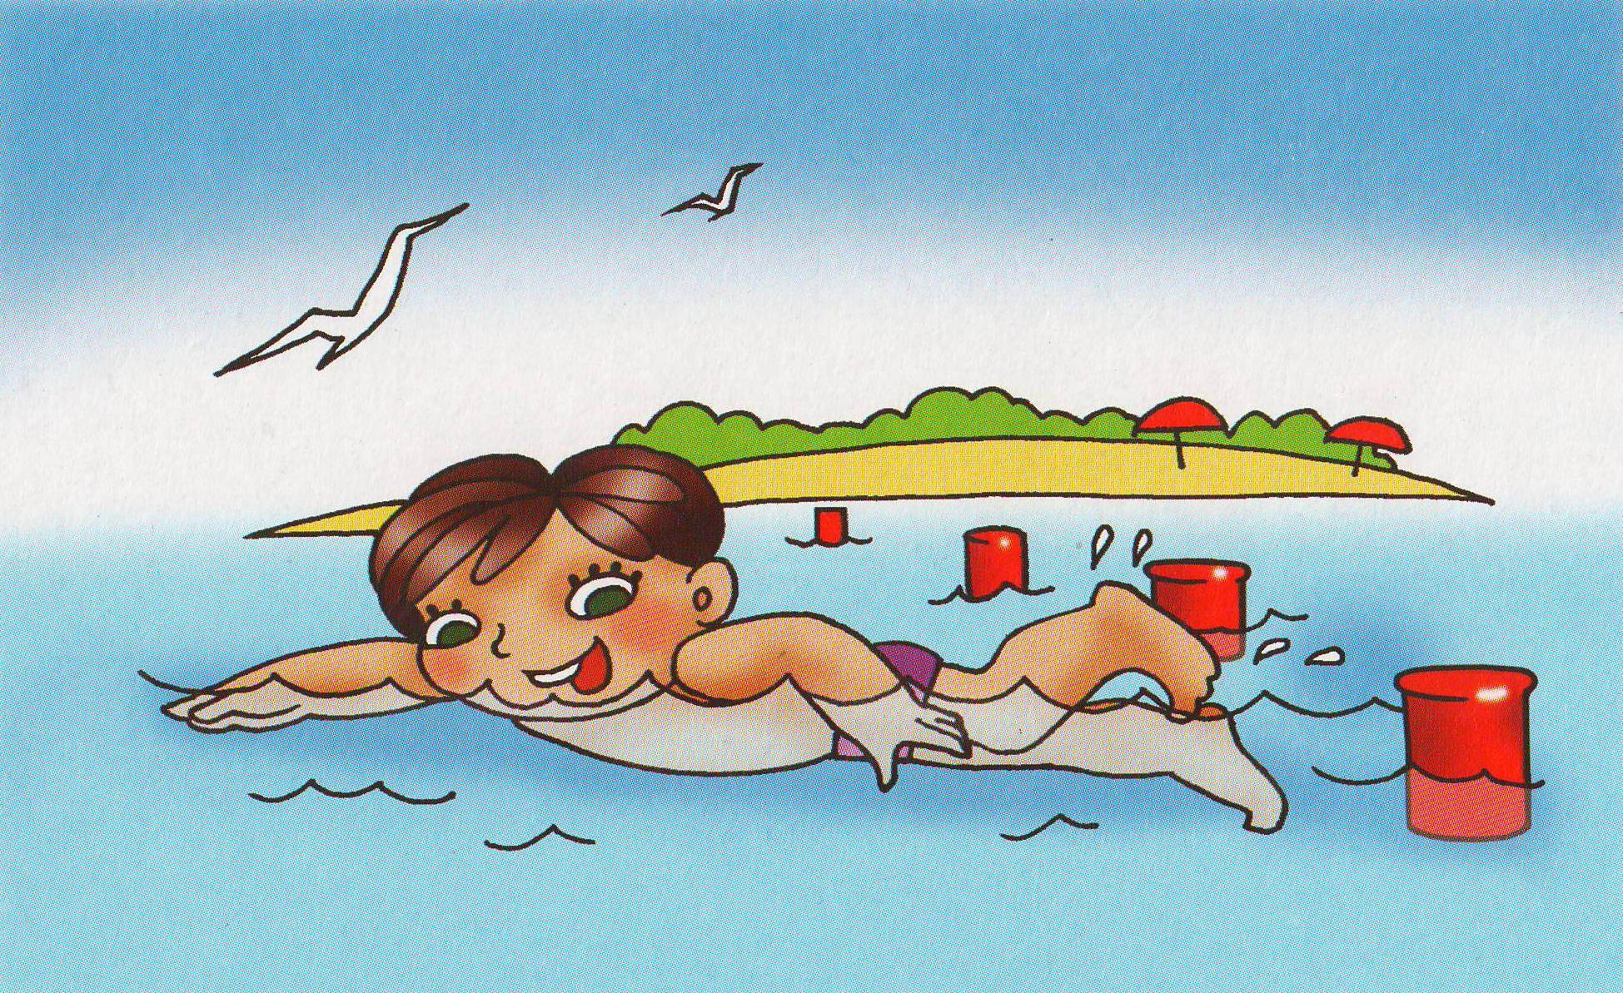
7. Никогда не купайтесь в одиночку.
Никогда не заплывайте далеко от берега.
Запомните, что безопаснее всего купаться в зоне, огороженной буйками или поплавками.

Slide 10

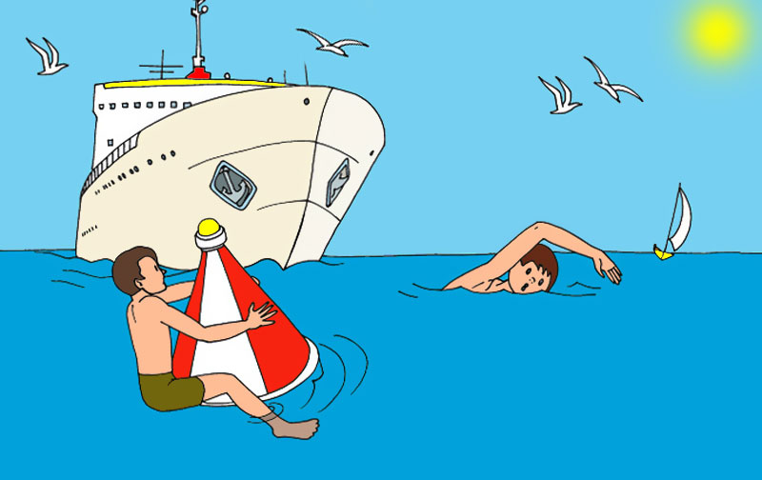

8. Не купайтесь в реке, по которой плавают катера или суда. Волна от катера может накрыть вас с головой. А если вы подплывёте слишком близко к судну, вас может затянуть под винты.

Slide 11
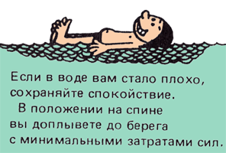
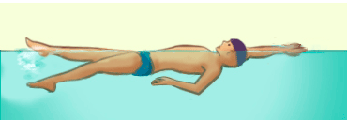
9.Устали плавать – отдохните.
От перенапряжения могут начаться судороги.

Slide 12
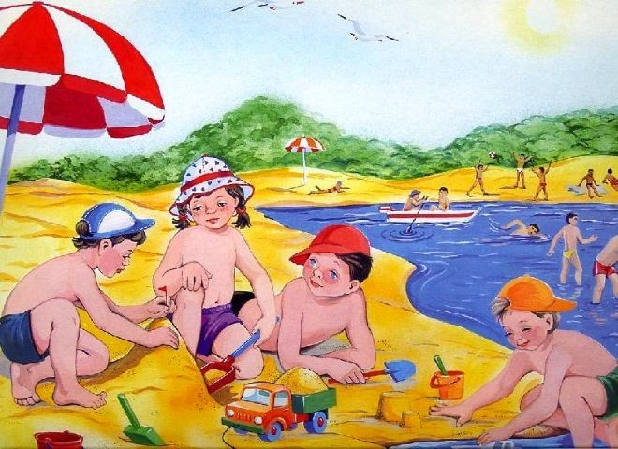

10.Не купайтесь подолгу. Какой бы тёплой ни казалась вода, переохладиться и заболеть – проще простого. Чередуйте плавание с отдыхом и играми на берегу.

Slide 13
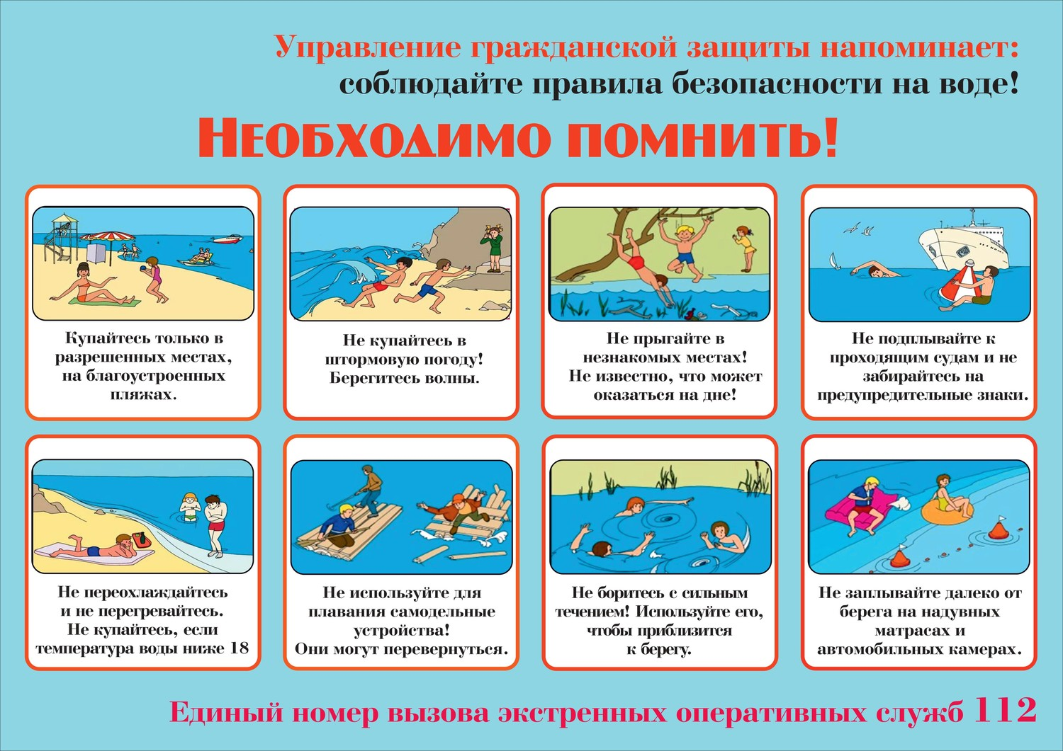

Slide 14
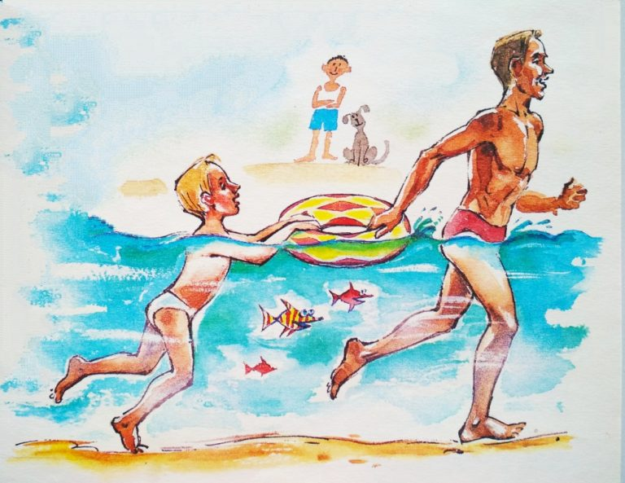

Если тонет человек:
Сразу громко зовите на помощь:
«Человек тонет!»
Попросите вызвать спасателей
и «скорую помощь».
Бросьте тонущему спасательный
круг, длинную веревку с узлом
на конце.

Slide 15
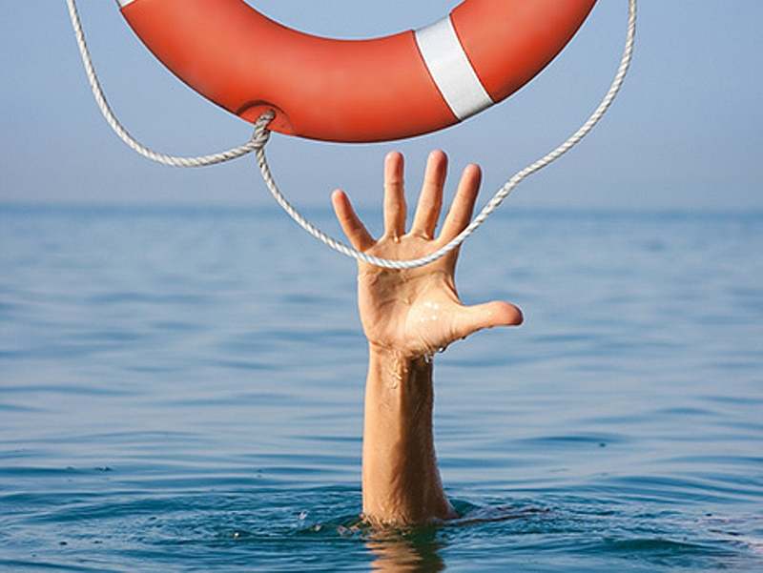
Если тонешь сам:
Не паникуйте.
Снимите с себя лишнюю
одежду, обувь, кричите,
зовите на помощь.
Перевернитесь на спину,
широко раскиньте руки,
расслабьтесь, сделайте
несколько глубоких вдохов
Отдохнув, плывите к берегу.

Slide 16
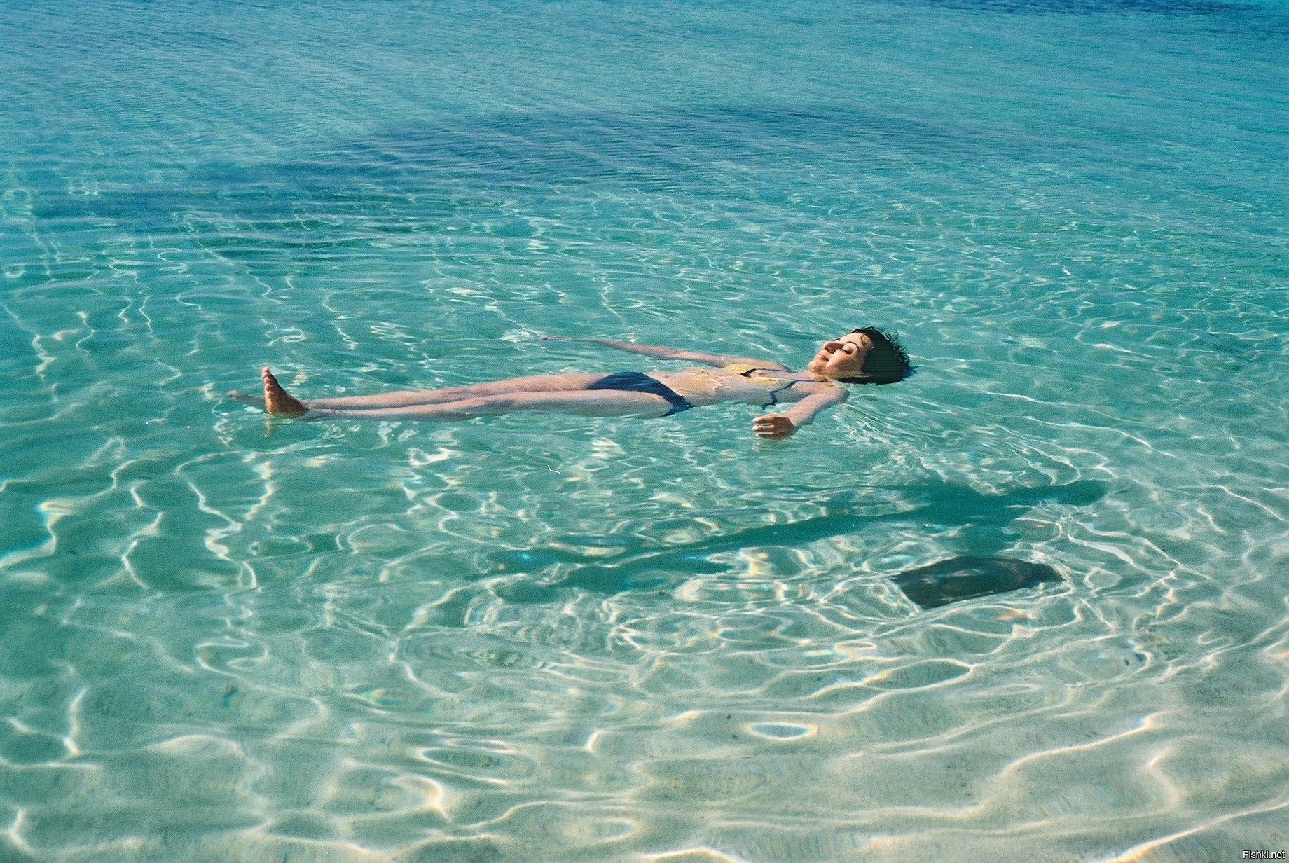
Вы захлебнулись водой:
Не паникуйте, постарайтесь
развернуться спиной к волне.
Прижмите согнутые в локтях
руки к нижней части груди и
сделайте несколько резких выдохов,
помогая себе руками.
Затем очистите от воды нос и
сделайте несколько глотательных
движений.
Восстановив дыхание, ложитесь
на живот и двигайтесь к берегу.
При необходимости позовите людей на помощь.

Slide 17
Звони по сотовому телефону:
Телефон службы спасения
112

Slide 18
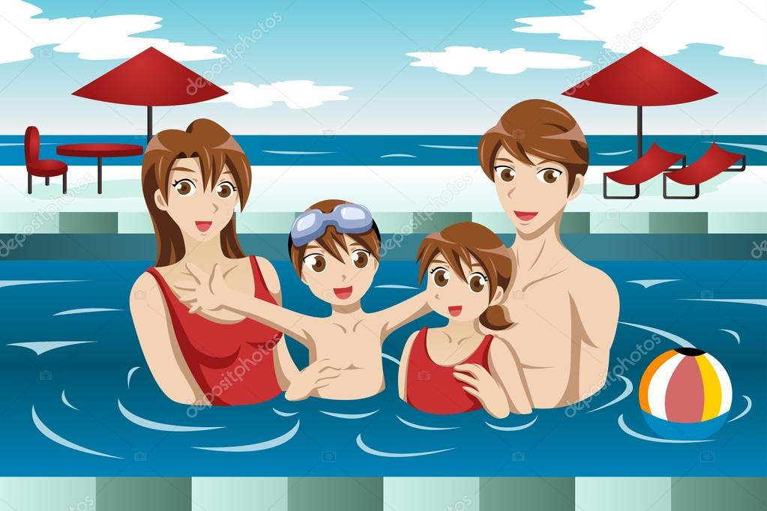
Берегите свою жизнь!
Помните: несоблюдение правил поведения на водоемах может привести к трагическому исходу!

